Slide 1
Impact of Proactive LEO Satellite Tracking on Heterogeneous IoRT Network Performance
HSE University, Russia
Департамент электронной инженерии
Москва 2023
Notes:
Здравствуйте, мы с коллегой хотели бы представить вам нашу работу, которая посвящена разработке и
исследованию метода передачи данных в гетерогенной сети интернета вещей с использованием спутниковых каналов связи.
Участниками работы являются студенты магистратуры Козлов А.С. и Шаповалов М.В.
Научным руководителем является профессор департамента компьютерной инженерии Восков Л.С.

Slide 2
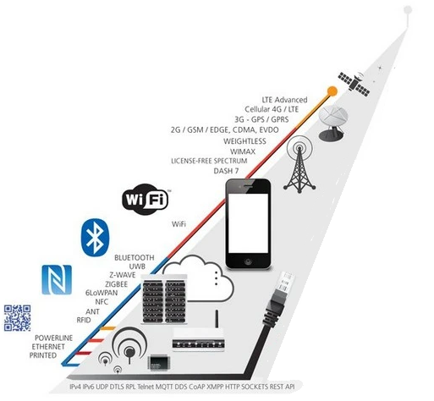
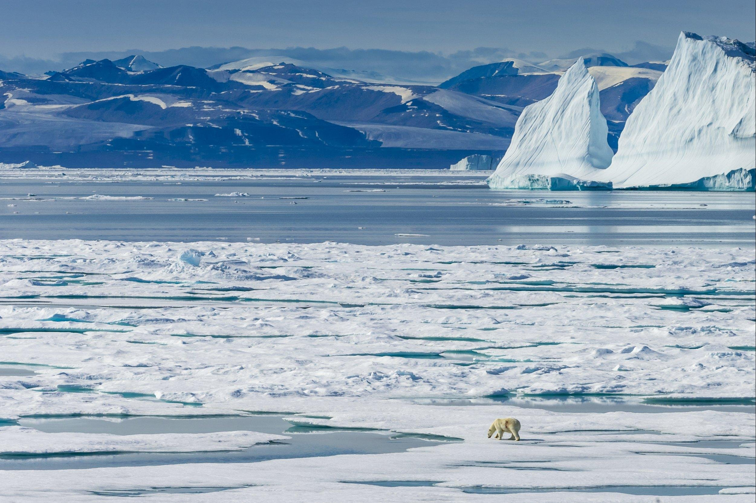
IoRT - Internet of Remote Things
Satellite communication as the main solution for IoRT.
Limitations:
high cost
latency
low bandwidth
energy efficiency
Notes:
Одним из таких актуальных вопросов является разработка и развертывание систем
сбора данных в удаленных районах, в которых отсутствует развитая сетевая инфраструктура.
Например, к таким районам можно отнести регионы крайнего севера, горные районы,
а также удаленные районы открытого океана.
Эта область исследований получила свое собственное название Интернет удаленных вещей.

Slide 3
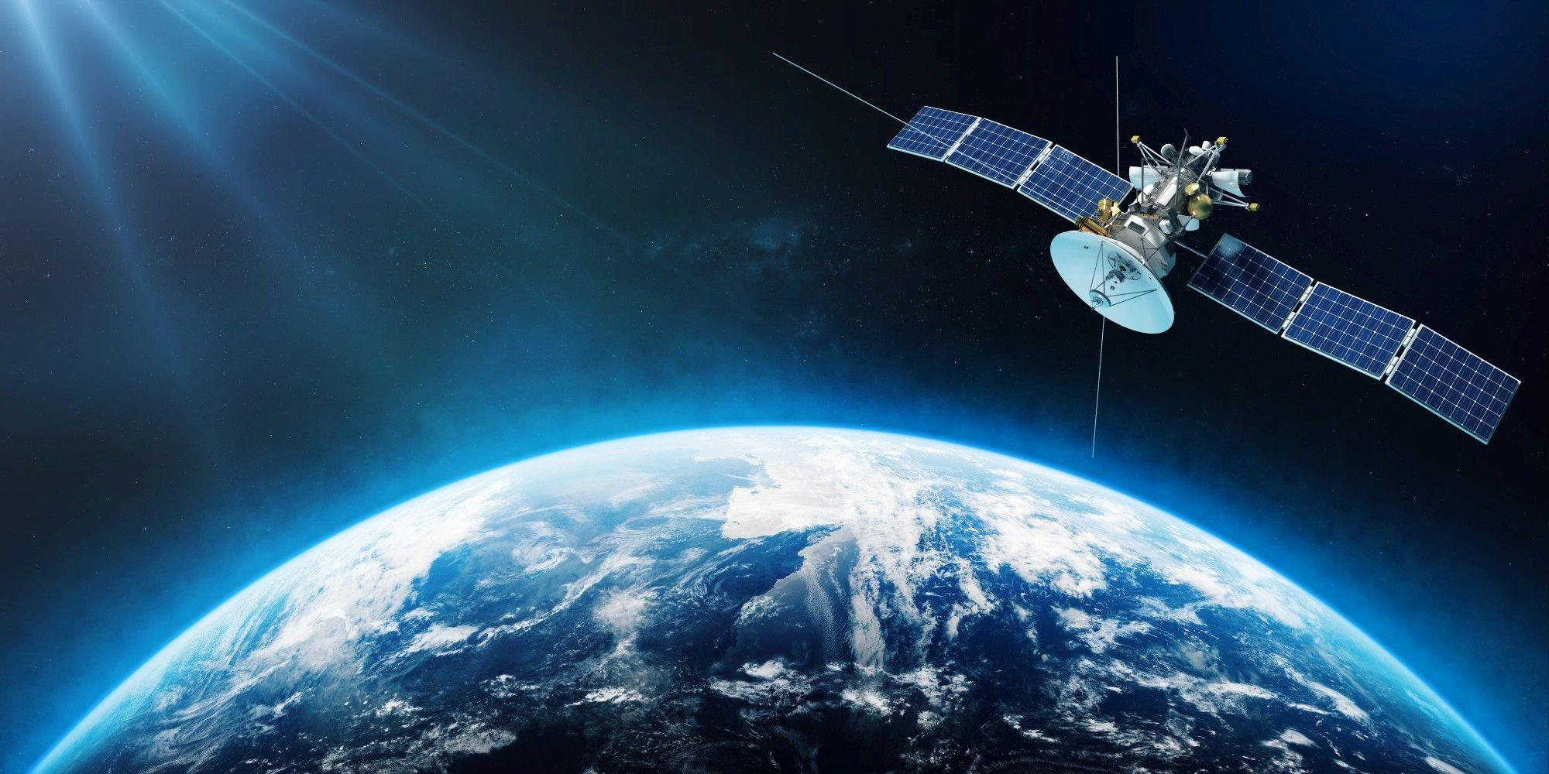
LEO satellite tracking
Proactive LEO Satellite Tracking as way to enhance performance of a terrestrial-satellite network
Notes:
Необходимо отметить, что большинство приложений интернета удаленных вещей
предполагают использование гетерогенных сетей с использованием спутниковых каналов связи.
Т.к. это является единственным возможным вариантов интегрирования локальной сенсорной сети
с глобальными информационными сетями.
Например, с сетью интернет.
Тем не менее имеется ряд ограничений, которые не позволяют массового использования
спутниковой связи и таким образом сдерживают рост области интернета удаленных вещей.
К таким ограничениям относят:
1) низкая пропускная способность;
2) высокая стоимость отправки сообщений по спутниковым каналам;
3) высокие значения задержек.
Следует отметить, что задержки в данном случае характеризуют не только длительность
распространения сигнала до спутников, но и случаи повторной отправки одного и того же
сообщения вследствие наложения помех на предыдущие сообщения или же из-за отсутствия
связи со спутниками в момент отправки.
Это в свою очередь увеличивает время активной работы передающей системы и
негативно сказывается на энергопотреблении и сроке автономной работы.

Slide 4
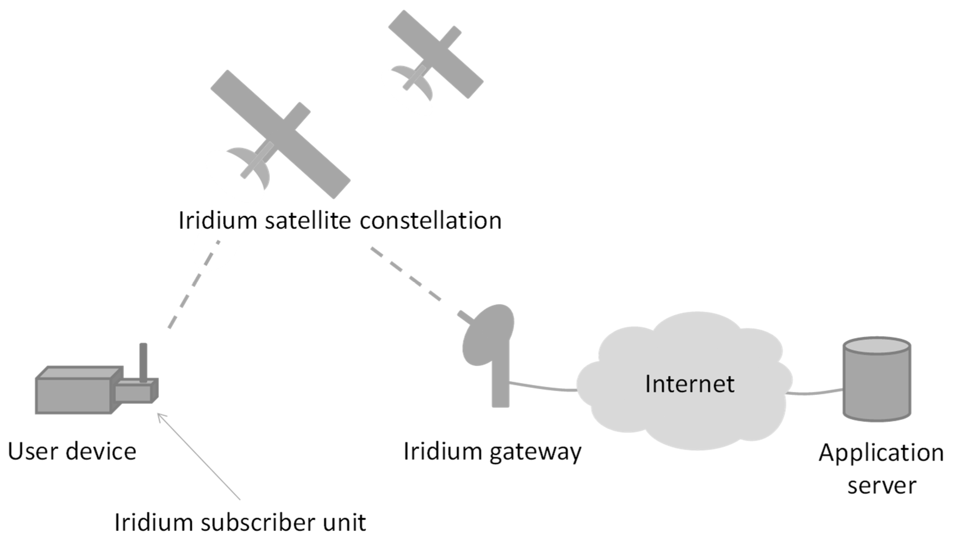
Iridium constellation
inter-satellite interaction, message delivery without ground gateway visibility,
high satellite density over high latitudes suits Far North development and IoRT applications.
Notes:
В соответствии с этим целью нашей работы была разработка метода повышения
энергоэффективности в гетерогенных сетях интернета удаленных вещей с использованием спутникового канала связи.
В процессе работы нам необходимо было:
1) Провести обзор и анализ существующих и перспективных способов информационного взаимодействия в области интернета удаленных вещей;
2) Разработать структуру гетерогенной сети использованием спутникового канала связи;
3) Далее разработать метод повышения энергоэффективности;
4) Собрать экспериментальный стенд и провести исследование разработанного метода с точки зрения энергопотребления;

Slide 5
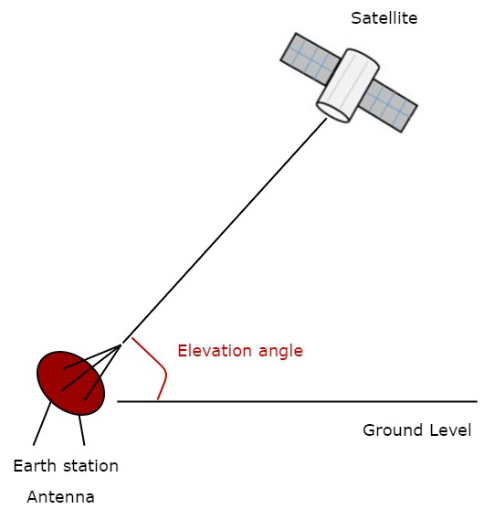
Proactive Tracking
Timing message transmissions to satellites during their optimal position relative to the observer enhances the probability of successful transmission.
Affects:
average delay
energy cost of data bit transfer
battery lifetime.
Notes:
В соответствии с этим целью нашей работы была разработка метода повышения
энергоэффективности в гетерогенных сетях интернета удаленных вещей с использованием спутникового канала связи.
В процессе работы нам необходимо было:
1) Провести обзор и анализ существующих и перспективных способов информационного взаимодействия в области интернета удаленных вещей;
2) Разработать структуру гетерогенной сети использованием спутникового канала связи;
3) Далее разработать метод повышения энергоэффективности;
4) Собрать экспериментальный стенд и провести исследование разработанного метода с точки зрения энергопотребления;

Slide 6
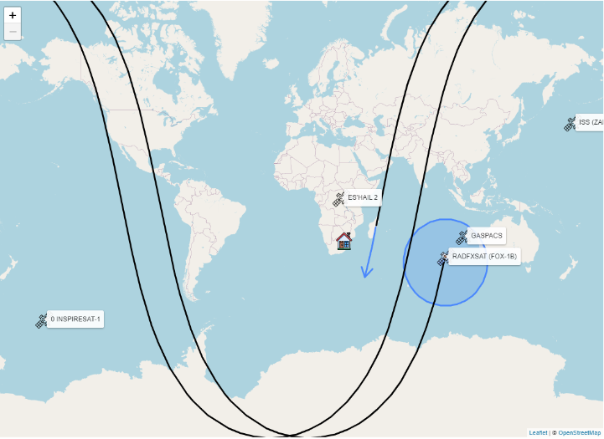
Experiment
method utilizes
Two-Line Element (TLE) Data to obtain the parameters of spacecraft motion in orbit
Scheduling satellite flights
Cyclic comparison of local time with the time interval specified in the satellite flight schedule to detect the occurrence of a specific satellite within the predefined time interval
Notes:
В соответствии с этим целью нашей работы была разработка метода повышения
энергоэффективности в гетерогенных сетях интернета удаленных вещей с использованием спутникового канала связи.
В процессе работы нам необходимо было:
1) Провести обзор и анализ существующих и перспективных способов информационного взаимодействия в области интернета удаленных вещей;
2) Разработать структуру гетерогенной сети использованием спутникового канала связи;
3) Далее разработать метод повышения энергоэффективности;
4) Собрать экспериментальный стенд и провести исследование разработанного метода с точки зрения энергопотребления;

Slide 7
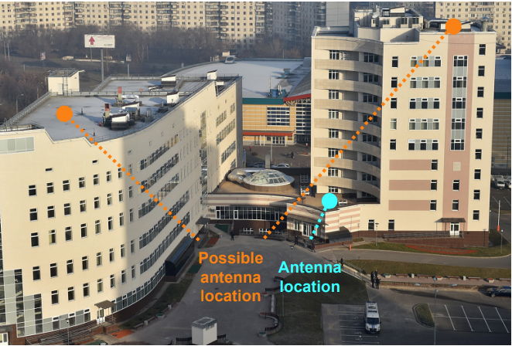
Experiment
The experiments were carried out on the premises of the HSE Tikhonov Moscow Institute of Electronics and Mathematics
Unfavorable signal propagation conditions to simulate a transmission scenario in a challenging environment.
one-week period of uninterrupted system operation.
Notes:
В соответствии с этим целью нашей работы была разработка метода повышения
энергоэффективности в гетерогенных сетях интернета удаленных вещей с использованием спутникового канала связи.
В процессе работы нам необходимо было:
1) Провести обзор и анализ существующих и перспективных способов информационного взаимодействия в области интернета удаленных вещей;
2) Разработать структуру гетерогенной сети использованием спутникового канала связи;
3) Далее разработать метод повышения энергоэффективности;
4) Собрать экспериментальный стенд и провести исследование разработанного метода с точки зрения энергопотребления;

Slide 8
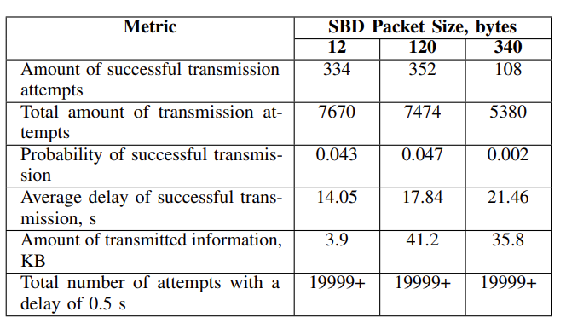
Results
RESULTS OF CONTINUOUS PACKET TRANSMISSION WITHOUT PROACTIVE SATELLITE TRACKING
Larger package sizes lead to an increased average delay in successful message transmission.
Conversely, larger package sizes result in a reduced total number of attempts to send a message within a specific timeframe.
Notes:
В соответствии с этим целью нашей работы была разработка метода повышения
энергоэффективности в гетерогенных сетях интернета удаленных вещей с использованием спутникового канала связи.
В процессе работы нам необходимо было:
1) Провести обзор и анализ существующих и перспективных способов информационного взаимодействия в области интернета удаленных вещей;
2) Разработать структуру гетерогенной сети использованием спутникового канала связи;
3) Далее разработать метод повышения энергоэффективности;
4) Собрать экспериментальный стенд и провести исследование разработанного метода с точки зрения энергопотребления;

Slide 9
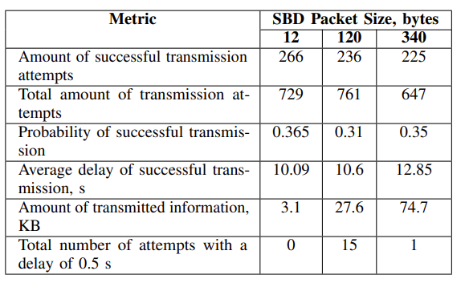
Results
RESULTS OF CONTINUOUS PACKET TRANSMISSION WITH PROACTIVE SATELLITE TRACKING
Probability of successfully transmitting increased significantly
decrease in the active operational period of the transmission system
Notes:
В соответствии с этим целью нашей работы была разработка метода повышения
энергоэффективности в гетерогенных сетях интернета удаленных вещей с использованием спутникового канала связи.
В процессе работы нам необходимо было:
1) Провести обзор и анализ существующих и перспективных способов информационного взаимодействия в области интернета удаленных вещей;
2) Разработать структуру гетерогенной сети использованием спутникового канала связи;
3) Далее разработать метод повышения энергоэффективности;
4) Собрать экспериментальный стенд и провести исследование разработанного метода с точки зрения энергопотребления;

Slide 10
Results
RESULTS OF CONTINUOUS PACKET TRANSMISSION WITH PROACTIVE SATELLITE TRACKING
Probability of successfully transmitting increased significantly
decrease in the active operational period of the transmission system
Notes:
В соответствии с этим целью нашей работы была разработка метода повышения
энергоэффективности в гетерогенных сетях интернета удаленных вещей с использованием спутникового канала связи.
В процессе работы нам необходимо было:
1) Провести обзор и анализ существующих и перспективных способов информационного взаимодействия в области интернета удаленных вещей;
2) Разработать структуру гетерогенной сети использованием спутникового канала связи;
3) Далее разработать метод повышения энергоэффективности;
4) Собрать экспериментальный стенд и провести исследование разработанного метода с точки зрения энергопотребления;

Slide 11
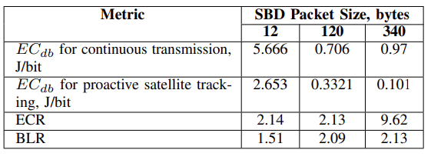
Energy efficiency of data transmission
Transmission energy efficiency can be computed as the energy cost per delivered user data bit
Notes:
В соответствии с этим целью нашей работы была разработка метода повышения
энергоэффективности в гетерогенных сетях интернета удаленных вещей с использованием спутникового канала связи.
В процессе работы нам необходимо было:
1) Провести обзор и анализ существующих и перспективных способов информационного взаимодействия в области интернета удаленных вещей;
2) Разработать структуру гетерогенной сети использованием спутникового канала связи;
3) Далее разработать метод повышения энергоэффективности;
4) Собрать экспериментальный стенд и провести исследование разработанного метода с точки зрения энергопотребления;

Slide 12
FINAL REMARKS
Implementation of proactive satellite tracking algorithm improves performance across all defined metrics. (probability of successful message delivery, average delay, energy cost of data bit and battery lifetime ratio)
The proposed algorithm exerts a substantial influence on the energy efficiency of data transmission.
Introduced algorithm enhances the battery life of the of the Internet of Remote Things.
Even in circumstances that are evidently unfavorable for message transmission, both the developed algorithm and the system as a whole have demonstrated their effectiveness
Notes:
В соответствии с этим целью нашей работы была разработка метода повышения
энергоэффективности в гетерогенных сетях интернета удаленных вещей с использованием спутникового канала связи.
В процессе работы нам необходимо было:
1) Провести обзор и анализ существующих и перспективных способов информационного взаимодействия в области интернета удаленных вещей;
2) Разработать структуру гетерогенной сети использованием спутникового канала связи;
3) Далее разработать метод повышения энергоэффективности;
4) Собрать экспериментальный стенд и провести исследование разработанного метода с точки зрения энергопотребления;

Slide 13
REFERENCES
Исследование и разработка метода передачи данных в гетерогенной сети интернета вещей по спутниковым каналам связи
Список литературы
Korte A, Tiberius V, Brem A. Internet of Things (IoT) Technology Research in Business and Management Literature: Results from a Co-Citation Analysis. Journal of Theoretical and Applied Electronic Commerce Research. 2021; 16(6):2073-2090.
Voskov L., Rolich A., Bakanov Gleb, Podkopaeva Polina. Gateway Data Encoding, Packaging and Compression method for heterogeneous IoT-satellite network, in: 2021 XVII International Symposium "Problems of Redundancy in Information and Control Systems" (REDUNDANCY). IEEE, 2021. doi P. 34-38.

